Slide 1
MIDDENHUUR: MEER GRIP OP GROEI
EEN ONDERZOEK NAAR DE REALISATIE VAN GEMEENTELIJKE DOELEN VOOR WONINGEN IN HET MIDDENHUURSEGMENT
TECHNISCHE BIJEENKOMST GEMEENTERAAD
14 MAART 2023

Slide 2
Inhoud presentatie
Context: waar hebben we het over?
Wat hebben we onderzocht?
Belangrijkste uitkomsten
Aanbevelingen
Reactie College van B&W

Slide 3
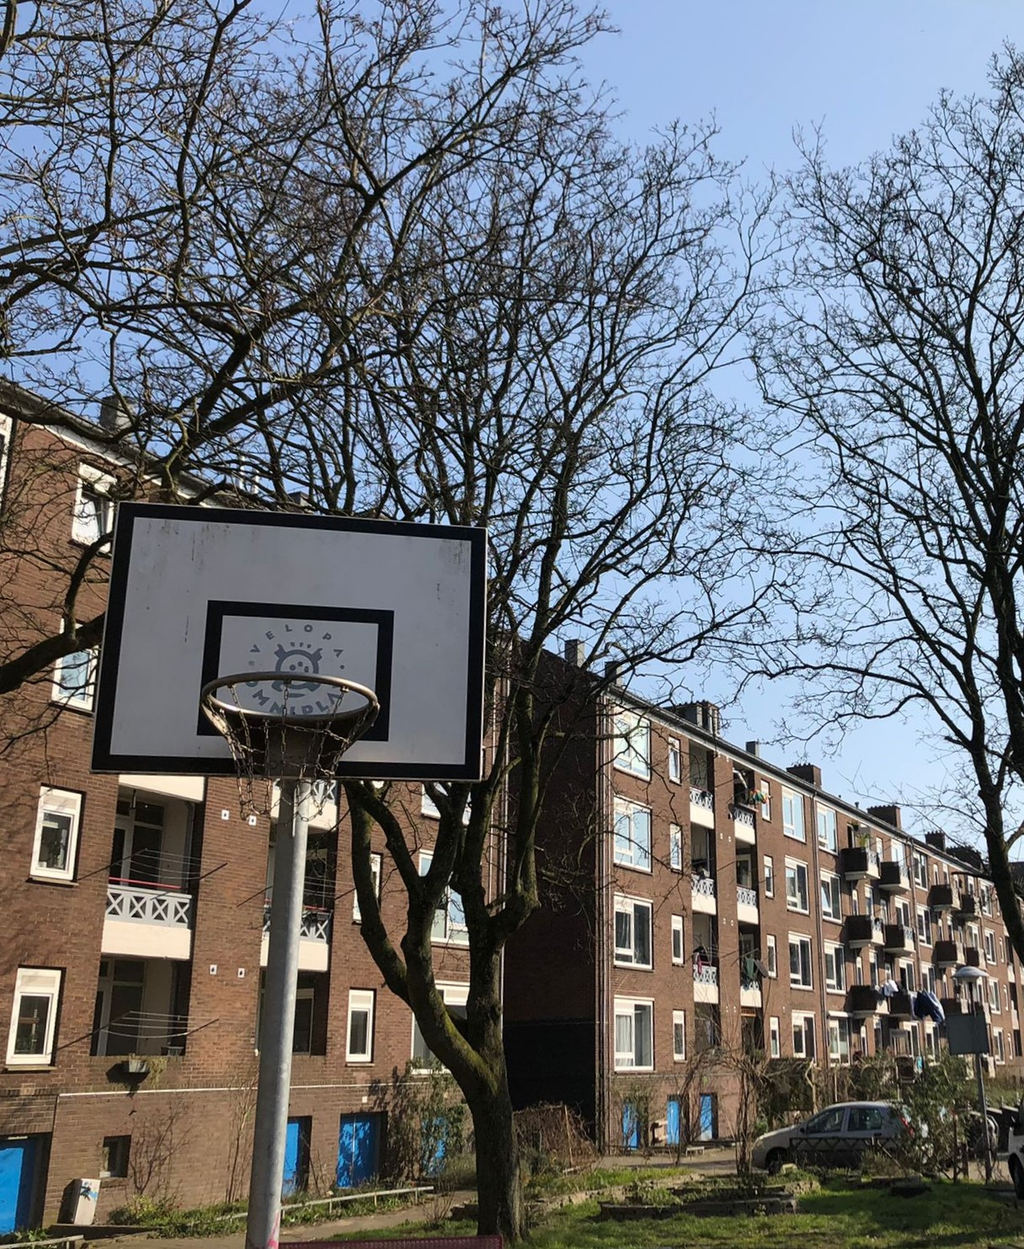
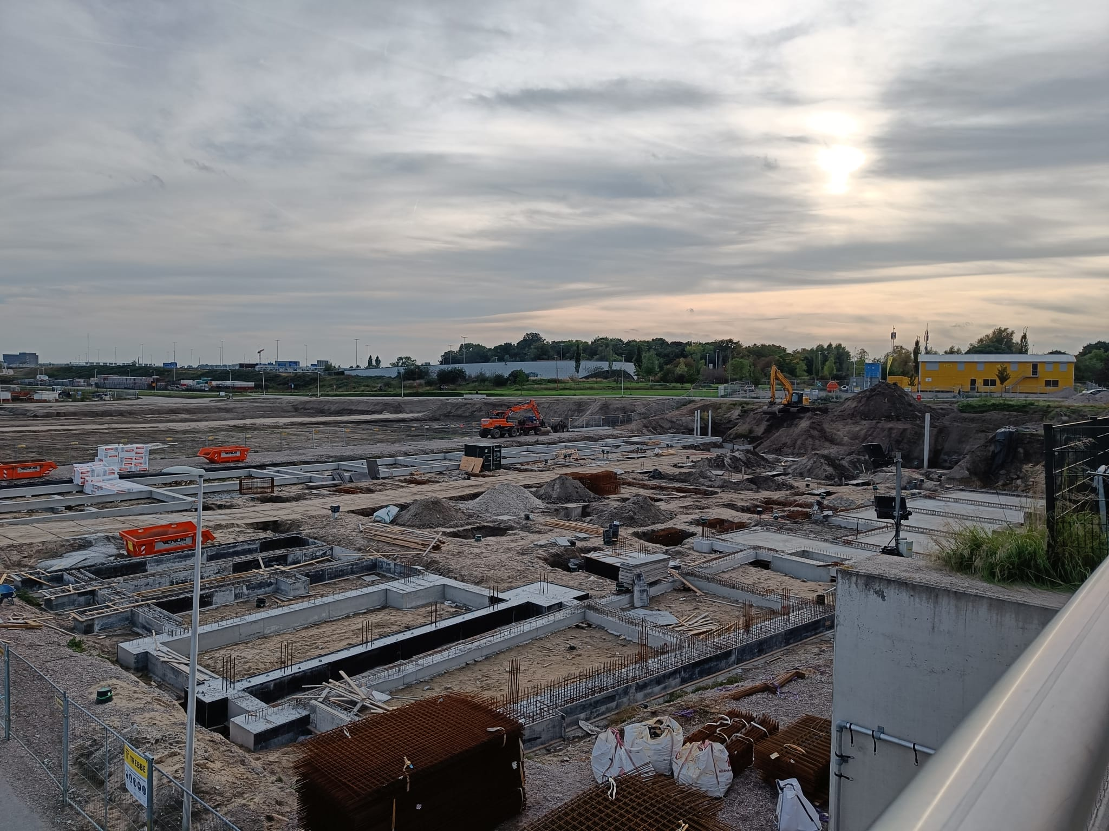
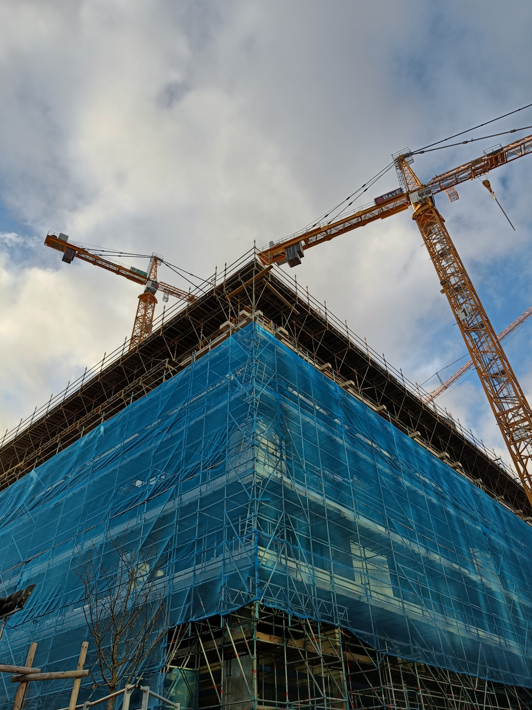
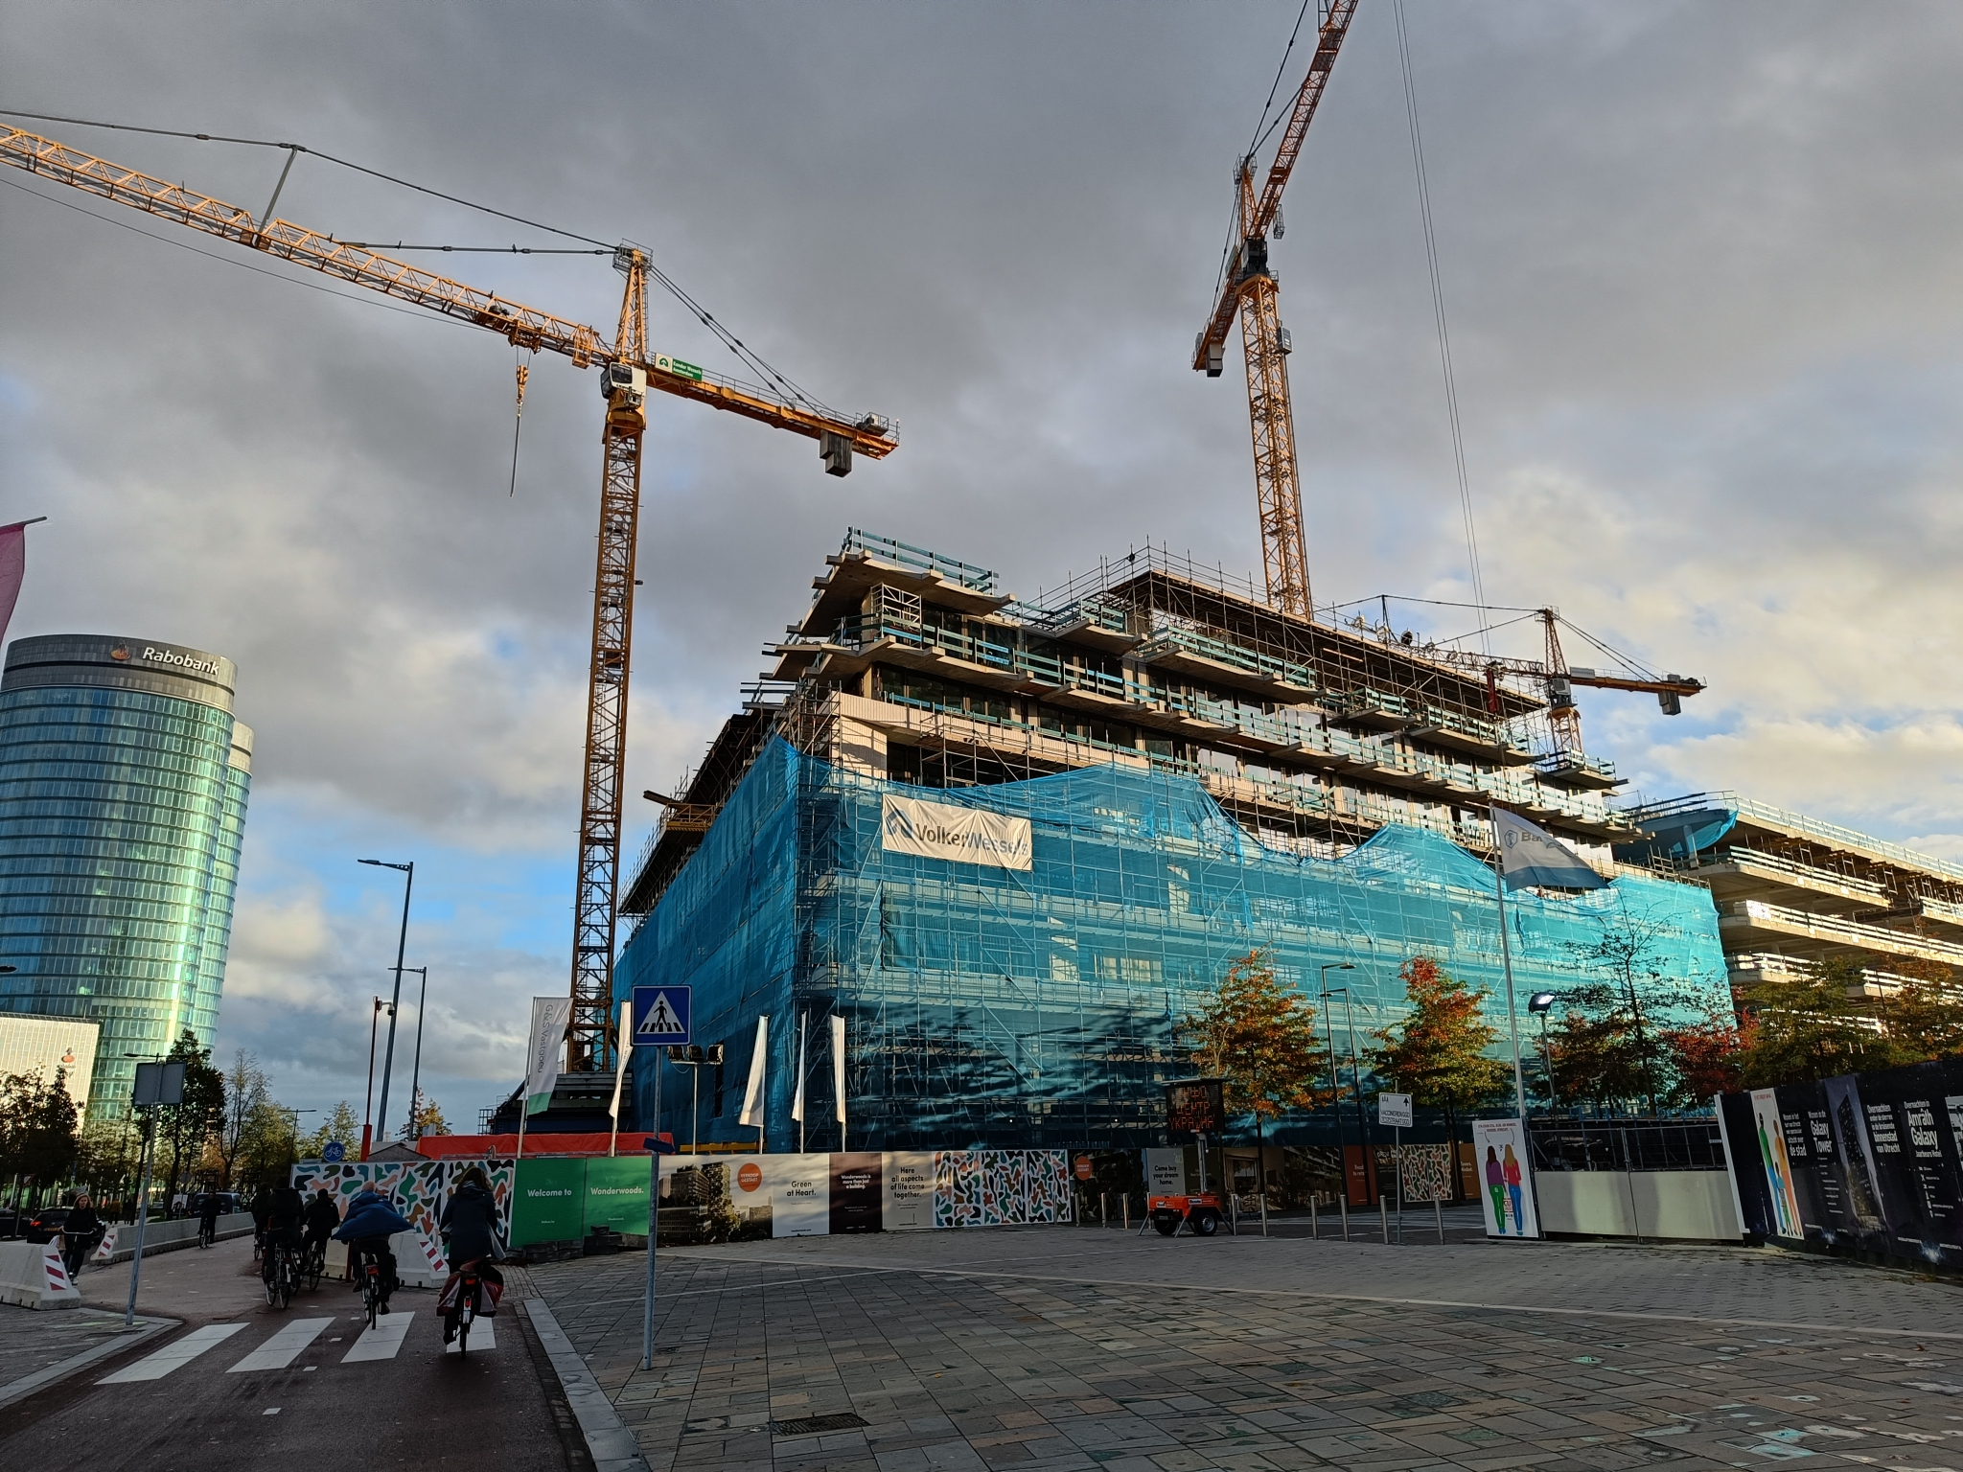
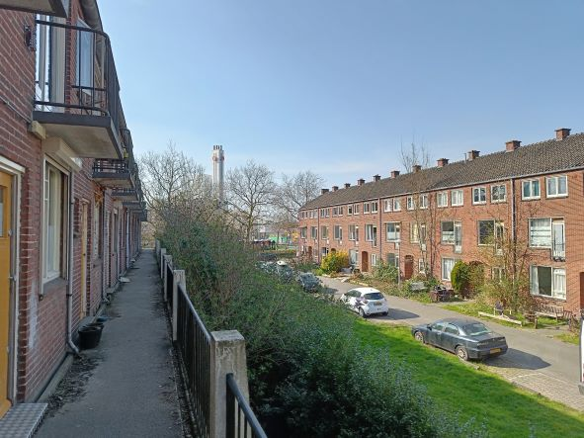
AANLEIDING

Slide 4
Utrechts beleid voor middenhuur
Actieplan Middenhuur
Doel middensegment
In 2040 25% woningvoorraad middensegment (coalitieakkoord 2018)
Plancapaciteit nieuwe projecten 35% middensegment (coalitieakkoord 2022)
Aanpak om deze doelen in projecten te realiseren

Slide 5
ONDERZOEK REKENKAMER
Focus op middenhuur
Wat doet de gemeente om aanbod middenhuur te vergroten?
Wat weten we over ontwikkeling (aandeel) middenhuur?
Is er samenhang tussen deze ontwikkeling en het gemeentelijk handelen?
Werking Actieplan Middenhuur
Gemeentelijke aanpak in projecten

Slide 6
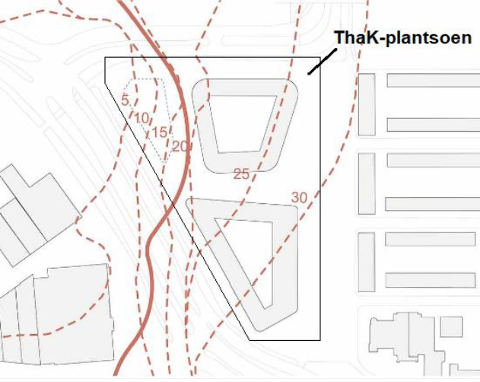
Voorbeeldcasus: Thomas à kempisplantsoen

Slide 7
Hoofdconclusie
Het aandeel middenhuur in de woningvoorraad is stabiel gebleven (11%);
Bijdrage beleid aan het bereiken van de doelen van een vergroot midden(huur)segment is niet vast te stellen.

Slide 8
Drie deelconclusies
Doelen zijn niet specifiek geformuleerd en onvoldoende richtinggevend.
De gemeente heeft geen zicht op realisatie van middenhuurwoningen, daarover wordt geen verantwoording afgelegd aan de raad.
Gemeentelijke aanpak in projecten is ongestructureerd, onvoldoende navolgbaar en projectgebonden.

Slide 9
AANBEVELINGEN
Formuleer meetbare gemeentelijke doelen voor middenhuur;
Werk doelen uit op wijkniveau en in concrete projecten;
Ontwikkel zicht op realisatie middenhuurwoningen en rapporteer daarover;
Zorg voor duidelijke structuur in sturing in projecten;

Slide 10
bestuurlijke reactie
Onderscheid middenhuur en betaalbare koop;
Concrete en meetbare middenhuurdoelen in nog vast te stellen omgevingsvisies;
Bijhouden middenhuurproductie en rapportage aan raad
UPP biedt voldoende bruikbare en doelgerichte structuur binnen projecten.

Slide 11
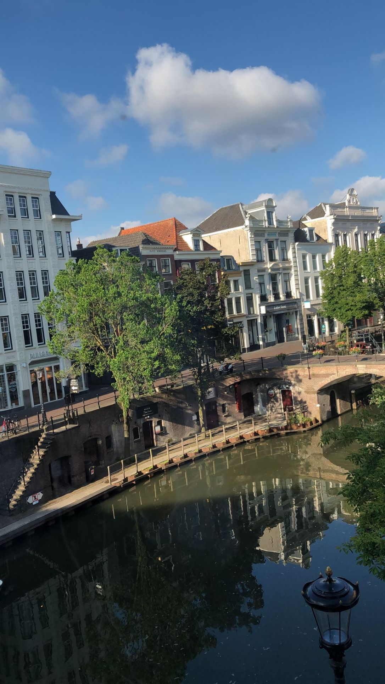
Afronding
Welke vragen heeft u?

Slide 12
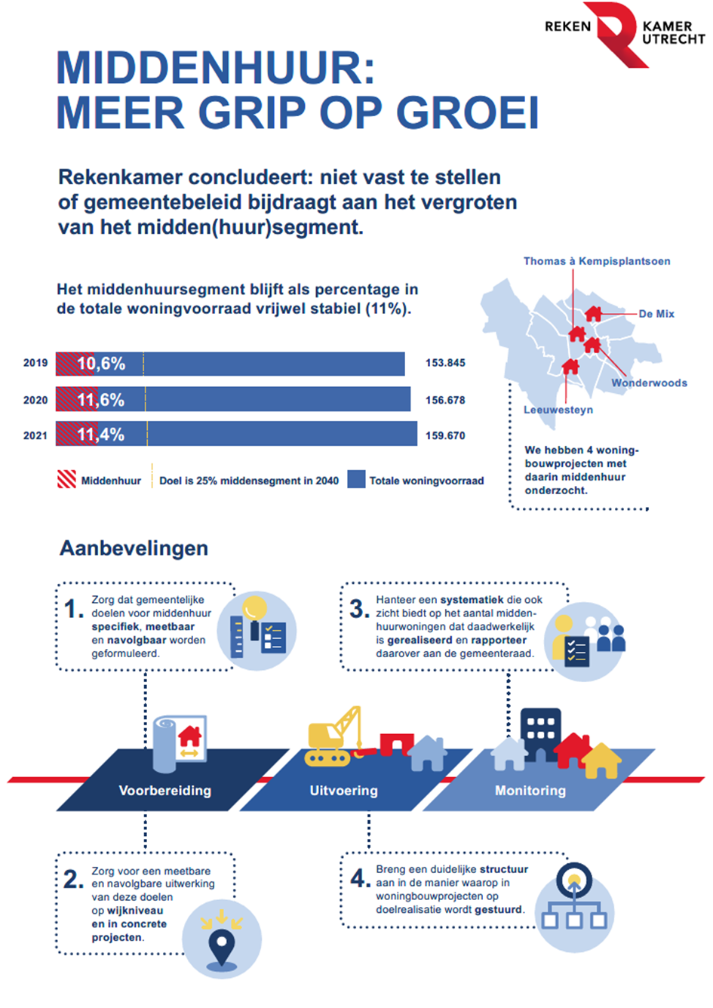

Slide 13
Onderscheid UPP en gestructureerde aanpak in projecten
Intentie
document
Bouw
envelop
Bouwplan
Aanpak binnen projecten

